Slide 2
Проблема урока: для чего человеку нужна экономика?

Slide 3
Цель: объяснить для чего человеку нужна экономика

Slide 4
План урока
Что такое экономика.
2. Натуральное и товарное хозяйство
3. Основные участники экономики

Slide 5
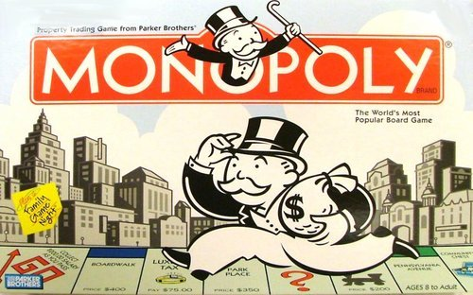
Что такое экономика?
Эконо́мика - в переводе с древнегреческого: «дом» и «правило», «закон», буквально - «правила ведения хозяйства»

Slide 6
Экономика Хозяйственная Область знаний
деятельность

Slide 7
Экономика – это хозяйственная деятельность, обеспечивающая удовлетворение потребностей людей и общества.

Slide 8
Экономика Хозяйственная Область знаний
деятельность
Воспроизводство продукта
Производство
Распределение
Обмен
Потребление

Slide 9
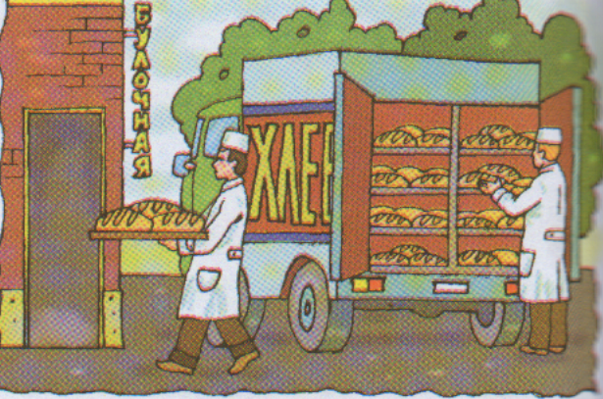
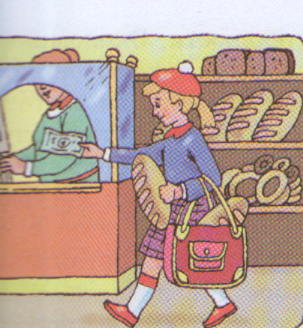
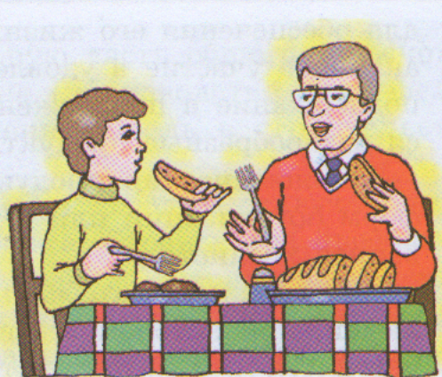
Назовите сферы экономики:

Slide 10
Цель экономики-поддержание и продолжение жизни общества.
Вывод: таким образом экономические или же материальные блага – это продукты питания, предметы, товары и услуги, удовлетворяющие человеческие потребности.

Slide 11
Формы организации (ведения) хозяйства:
Натуральное хозяйство
Товарное хозяйство

Slide 12
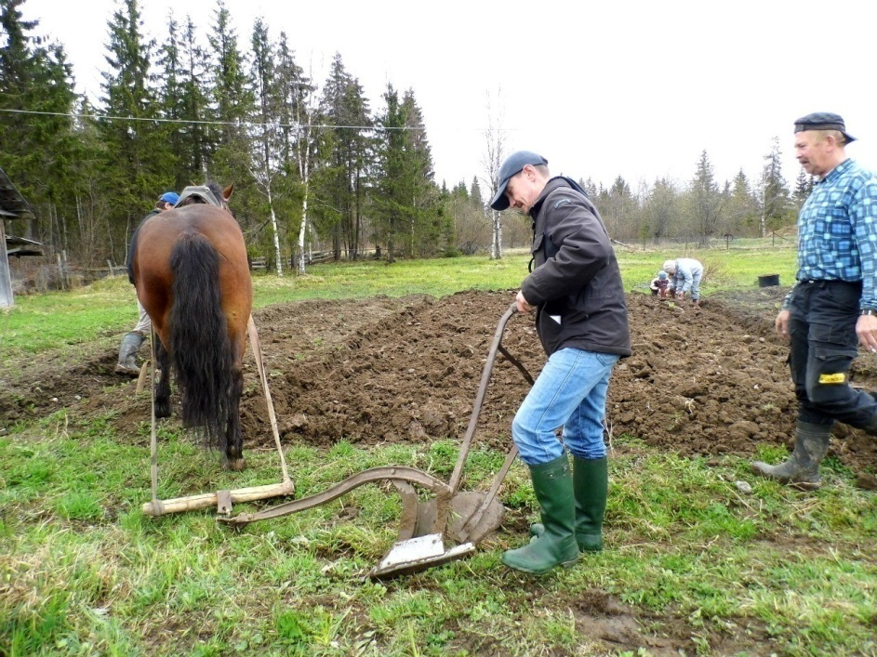
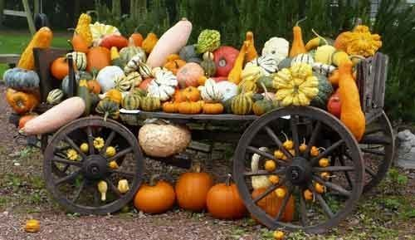
Натуральное хозяйство- это способ организации жизни людей, при котором всё необходимое для жизнедеятельности производится ими самими и только для собственного потребления.

Slide 13
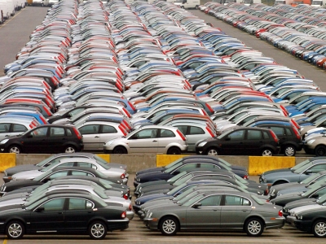
Товарное хозяйство- это способ организации экономической жизни общества, при котором люди, специализируясь в определённых видах деятельности, производят товары и оказывают услуги для обмена друг с другом.

Slide 14
Формы организации (ведения) хозяйства:
производится для собственного потребления производство для продажи
нет обмена продуктами и услугами есть обмен
низкая производительность высокая производительность
Натуральное хозяйство
Товарное хозяйство

Slide 15
Натуральное хозяйство
Товарное хозяйство
Какая более успешна?

Slide 16
Вывод
Товарное хозяйство в современном мире успешнее решает цели экономики. Удовлетворяет потребности

Slide 17
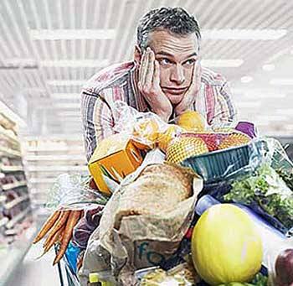

Slide 18
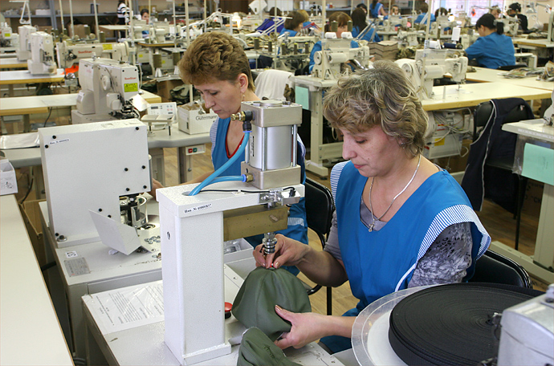
Основные участники экономики
Производитель
Потребитель
одитель – тот, кто участвует в создании товаров или указании услуг.
тот, кто использует товары и услуги для удовлетворения своих потребностей.
тот, кто участвует
в создании товаров или указании услуг.

Slide 19
Потребитель:
Рациональный выбор
Производитель:
Запросы и потребности потребителя

Slide 20
Для чего человеку и обществу нужна экономика?

Slide 21
Спасибо за урок!!!

